Slide 1
Структурное подразделение «Детский сад № 10» ГБОУ СОШ № 29 г. Сызрани, реализующее общеобразовательные программы дошкольного образования, расположенное по адресу: 446010, г. Сызрань, ул. Гоголя, д.15а
Креативная студия
«Веселая компания и я»
(практический опыт работы с родителями)
Воспитатель:
Артюшина А.В.

Slide 2
Цель:
создать нестандартные условия для развития творческих способностей детей и активное вовлечение родителей в пространство детского сада

Slide 3
Виды деятельности студии:
Круглый стол
Мастер классы
КВН-квесты
Проекты
Фестивали
Информационные акции

Slide 4
Встречи в креативной
студии проходят
одни раз в три недели

Slide 5
Принципы студии:
Честность Открытость
Доступность
Юмор Оригинальность

Slide 6
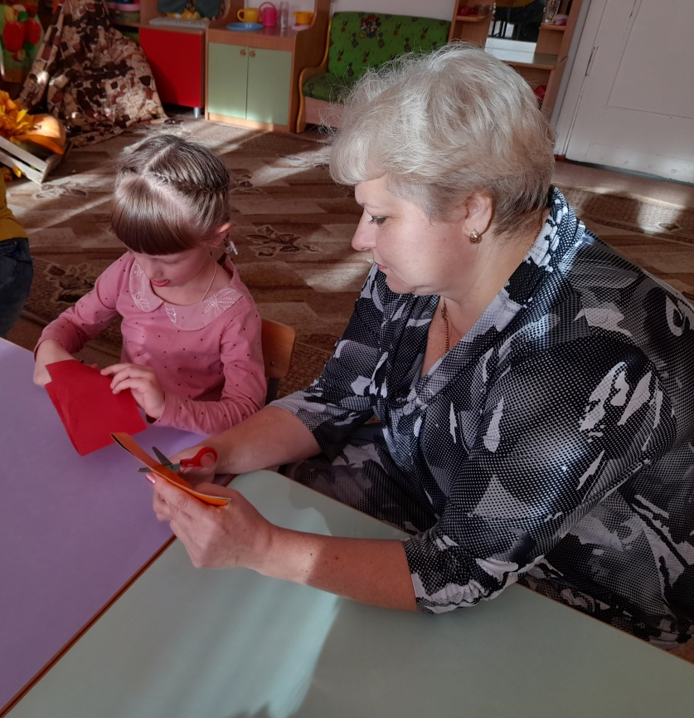
Мастер класс:
«Золотая осень»

Slide 8
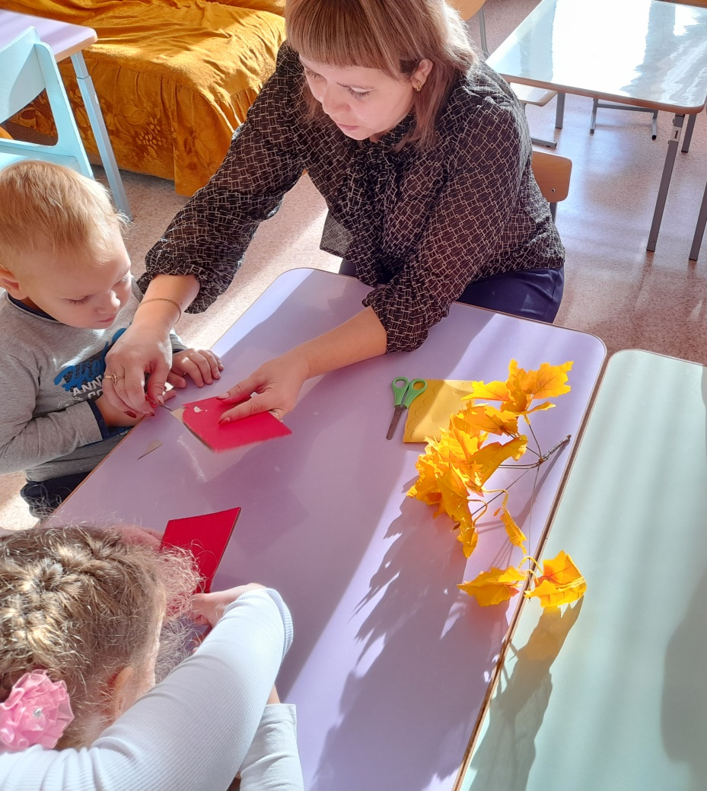

Slide 10
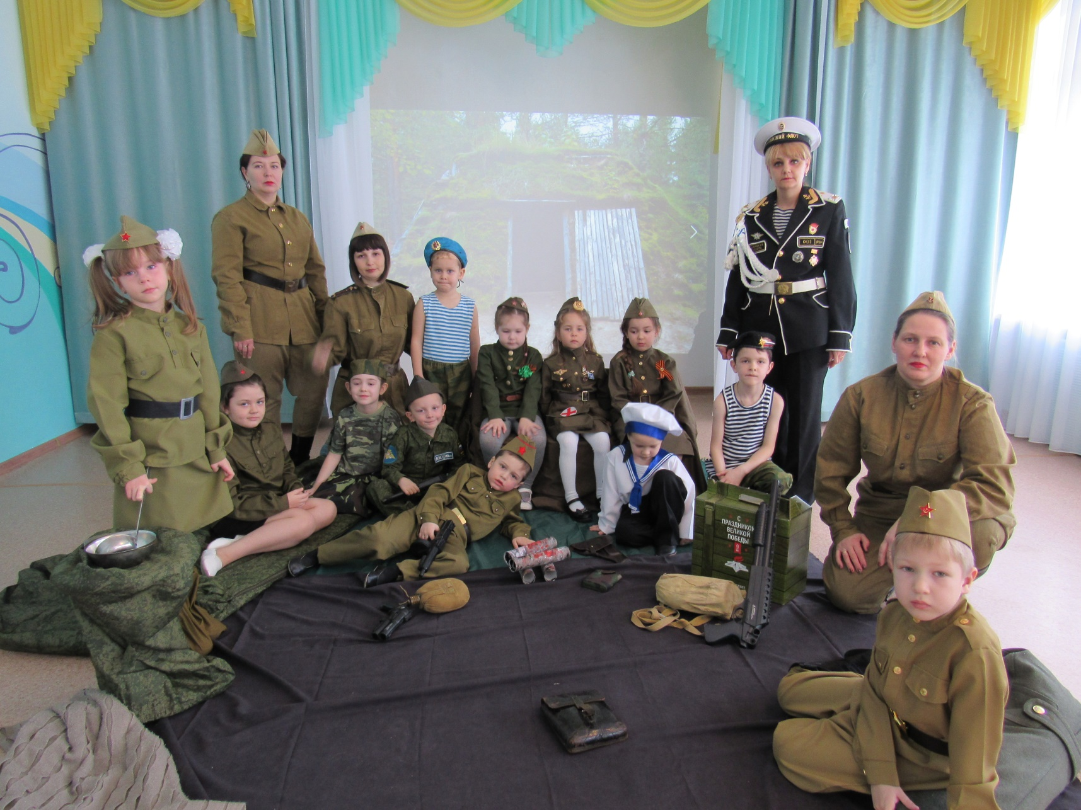
Проект посвящённый 75- летию Победы в Великой Отечественной Войне

Slide 11
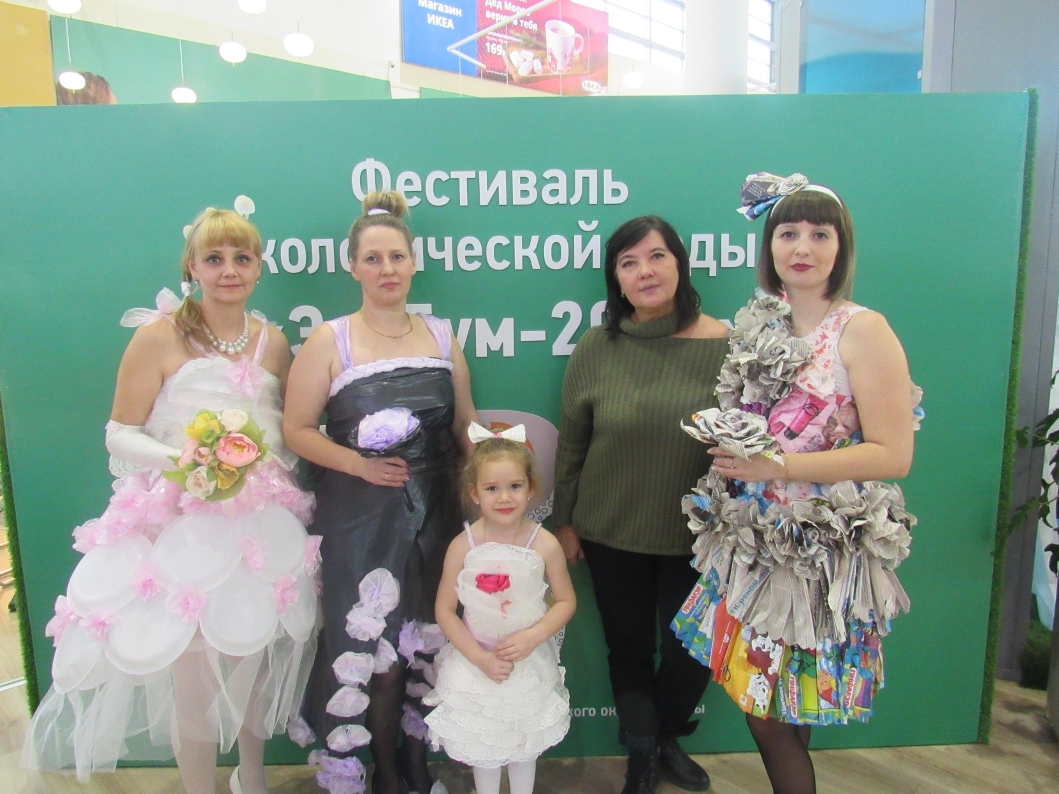
Фестиваль Экологической моды «ЭКОБум-2019»

Slide 12
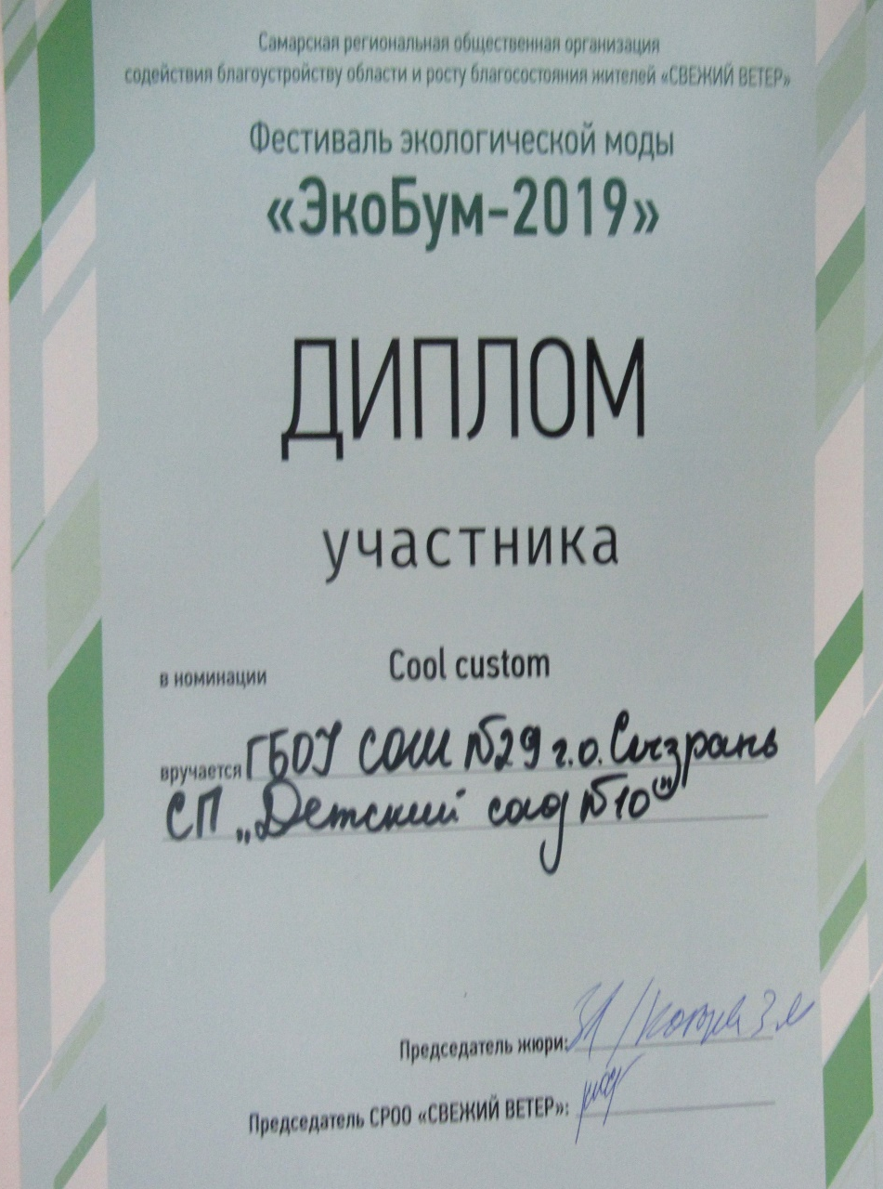

Slide 13
Информационная акция «Внимательный водитель»!

Slide 14
Спасибо
за внимание!

